Slide 1
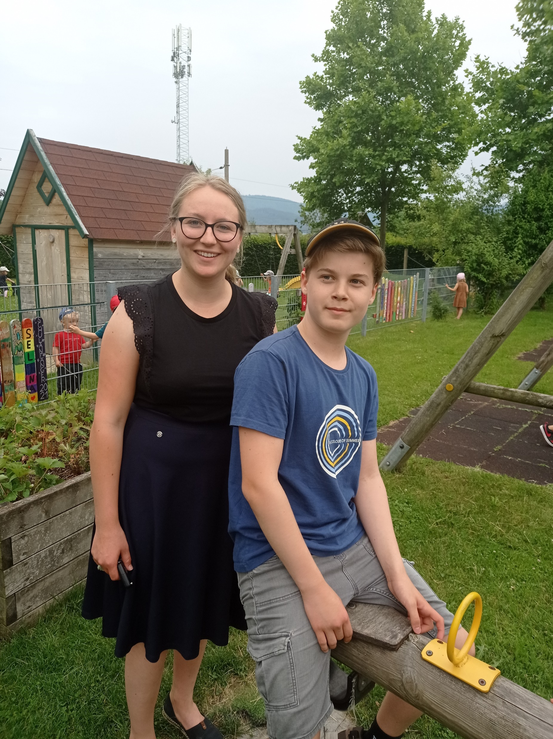
Mein Berufsorientierungstag
22.6.2022

Slide 2
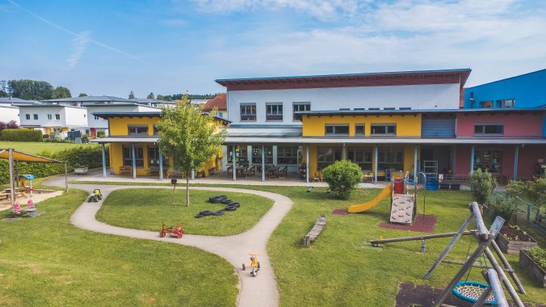
Kindergarten Rosenau
evang-rosenau.at

Slide 3
Das war mein Tag
Arbeitsbeginn: 7:45 Uhr
Ich durfte in der Mittagspause das Essen für die Kinder ausgeben.
Mittagspause: hatte ich natürlich keine
Am Nachmittag war ich wieder zuhause.
Arbeitsende: 12.00 Uhr

Slide 4
Die Kinder gehen jeden Tag in den Garten
Ich durfte von 10:45 bis 12:00 mit den Kindern im Garten spielen

Slide 5
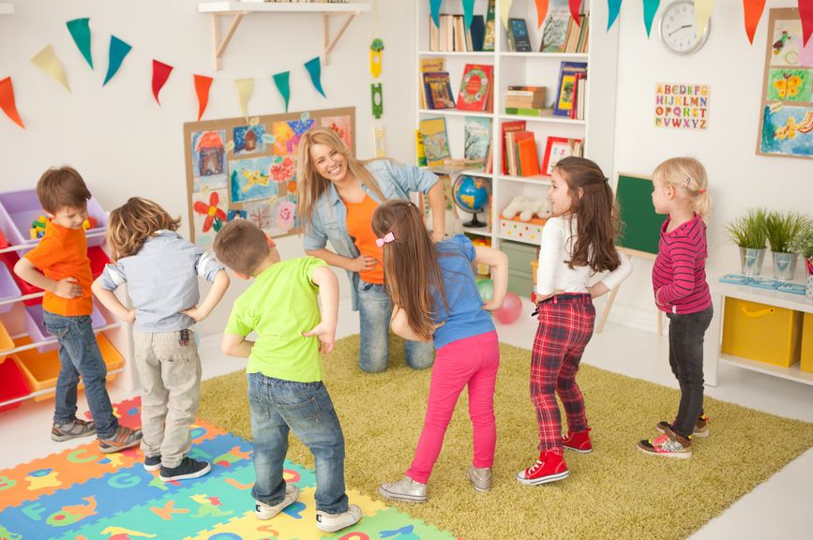

Slide 6
Meine Erfahrungen
Ich hätte mir nicht gedacht, dass es so anstrengend sein kann Kinder zu beschäftigen.
Interessant war, dass die Kinder alles über mich wissen wollten.
Ich habe nicht gewusst, dass man als Kindergartenpädagoge so viele Aufgaben hat.
Was ich noch sagen möchte: Ich finde es schade, dass es so wenige männliche Pädagogen gibt, da ein Mann diese Aufgaben genau so gut wie eine Frau erledigen kann.

Slide 7
Danke für eure Aufmerksamkeit!

